Slide 1
Dany – Virtual Assistant
Lucrare de licență
Iulie 2019
Autor: Andrei Sfarghiu
Coordonator Științific: Conf. Dr. Anca Vitcu

Slide 2
Cuprins
Motivație
Introducere
Tehnologii utilizate
Arhitectura aplicației
Comenzi
Concluzie

Slide 3
Motivație
Motivul pentru care am ales această temă
Ce oferă aplicația

Slide 4
Introducedre
Aplicația oferă o metodă nouă de a interacționa cu PC-ul
„Dany” se bazează pe un număr predefinit de comenzi
Aplicația introduce funcționalități noi
Aplicația este simplu de folosit

Slide 5
Tehnologii Utilizate
Python 2.7
Câteva biblioteci folositoare:
Tkinter
pynput.mouse și pynput.keyboard
tempfile
BeautifulSoup4

Slide 6
Arhitectura Aplicației
Aplicația se bazează pe 3 funcții importante și pe un loop infinit:
Funcția danySays()
Funcția myCommand()
Funcția assistant()
loop:
while True:
assistant(myCommand())

Slide 7
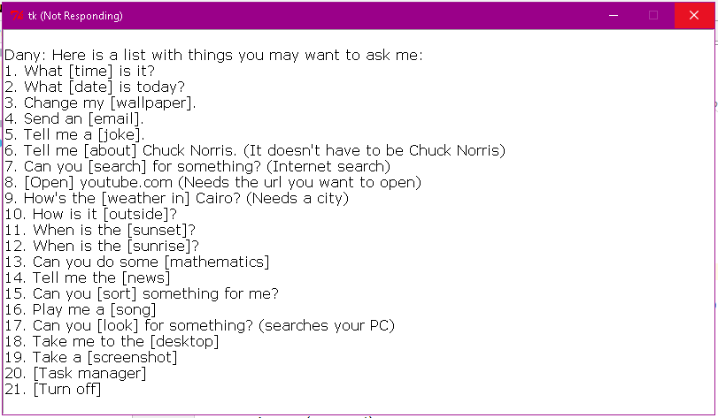
Comenzi

Slide 8
Concluzii
Am reușit să creez o metodă seamless de a interacționa cu PC-ul
Am combinat funcționalitățile aduse de librăriile externe într-un mod ușor de utilizat
Am învățat cum să caut soluții pentru dificultățile întâmpinate

Slide 9
VĂ Mulțumesc!

